Slide 1
Velkommen til lynkurs i likemannsarbeid
CP-foreningen, april 2019

Slide 2
Formålet med lynkurset
å gi en kort innføring i hva likemannsarbeid er.
å skape interesse for likemannsarbeid lokalt/vise hvor viktig likemannsarbeid er.
å gi tillitsvalgte og andre som er ansvarlige for å planlegge og gjennomføre lokale likemannsaktiviteter et minimum av opplæring i likemannsarbeid.
Denne presentasjonen ønskes videreformidlet til alle som ansvarlige for å planlegge og gjennomføre aktiviteter i fylkene!

Slide 3
Innhold
Hva er likemannsarbeid? – ulike definisjoner.
Hvorfor likemannsarbeid?
Hva slags likemannsarbeid har vi i CP-foreningen – og i fylkesavdelingene?
Hva er en likemann?
Hva bør likemenn være bevisste på? Hvilke egenskaper er av betydning?
Tips til å planlegge og gjennomføre likemannsaktiviteter.

Slide 4
Hva er likemannsarbeid?
«Ei samhandling mellom personer som opplever å være i samme båt, det vil si samme livssituasjon, og hvor selve samhandlinga har som mål å være ei hjelp, støtte eller veiledning partene i mellom»
Definisjonen kommer fra et veiledningshefte om likemannsarbeid for funksjonshemmedes organisasjoner. I 2001 var det sosialdepartementet som var utgiver, mens i dag er det BUFDIR (Barne-ungdoms og familiedirektoratet) som har ansvaret for å følge opp likemannsarbeidet i funksjonshemmedes organisasjoner.

Slide 5
Hva er likemannsarbeid?
«En organisert overføring av personlige erfaringer mellom personer med nedsatt funksjonsevne og mellom pårørende. Normalt vil den som overfører erfaringer ha et lengre og mer bearbeidet erfaring enn de øvrige»
Definisjonen over er hentet fra BUFDIR, og er gjeldende i dagens regelverk for tilskudd til funksjonshemmedes organisasjoner.
Essensen i likemannsarbeid er samhandling og erfaringsutveksling

Slide 6
Betydningen av likemannsarbeid
Likemannsarbeid kan bidra til å:
skape møteplasser og trygge rom for å kunne utveksle erfaringer
bearbeide følelser, takle sorg og finne gleder
hjelpe og trøste andre i «samme situasjon»
finne løsninger framfor begrensinger
oppleve mestring og å finne mestringsstrategier
få relevant informasjon og nyttig kunnskap om det å leve med kronisk sykdom og funksjonsnedsettelser.
Den positive kraften i likemannsarbeidet

Slide 7
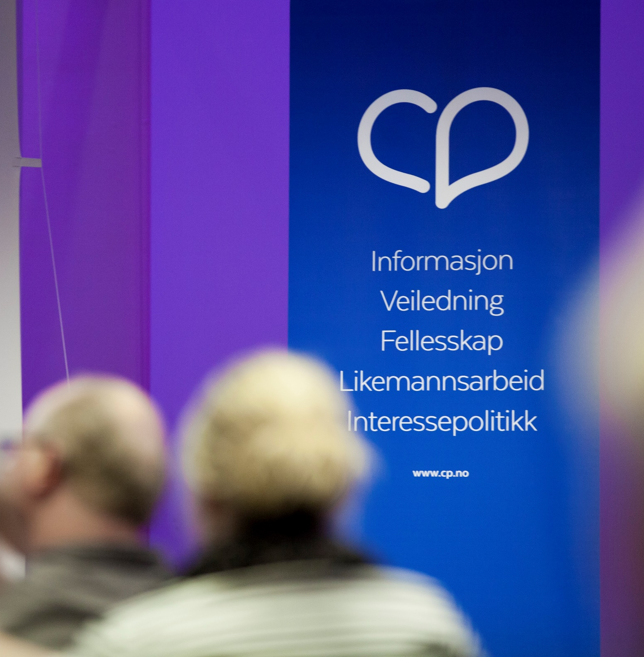
Likemannsarbeid i brukerorganisasjonene
Likemannsarbeid:
er en grunnleggende aktivitet i brukerorganisasjoner (interesseorganisasjoner).
bidrar til et variert og godt medlemstilbud.
er frivillig og ulønnet.
er verdsatt av myndighetene, da organisasjoner får «uttelling» for likemannsarbeid i beregningen av statsstøtte

Slide 8
Likemannsarbeid i brukerorganisasjoner
I forbindelse med den årlige søknaden om statsstøtte innrapporteres organisasjonenes likemannsarbeid.
Det likemannsarbeidet vi får støtte til, krever en særskilt organisering, jamfør Bufdirs regelverk (snart forskrift).
Med det menes: tidsavgrensede og temabaserte aktiviteter der formålet er erfaringsdeling og støtte.
Det gis ikke støtte til aktiviteter som har en rent sosialt formål.
Det skilles hovedsakelig mellom en-til-en baserte aktiviteter og gruppebaserte aktiviteter.
Myndighetene (BUFDIR) har kriterier på hva de definerer innenfor begrepet likemannsarbeid.

Slide 9
Likemannsarbeid i CP-foreningen
Eksempler på en-til-en basert aktivitet: telefon/kontakttjeneste, besøkstjeneste
Eksempler på gruppebaserte aktiviteter: likemannskurs, samtalegrupper og aktivitetsgrupper.
Den nasjonale telefonkontaktordningen bestående 25 likemenn.
Opplæringskurs og erfaringssamlinger for likemenn.
Målgruppebaserte kurs på den årlige storsamlingen.
Målgruppebaserte lokale samlinger: Ungdomstreff, foreldretreff, seniortreff, besteforeldretreff
Målgruppebaserte og tilrettelagte aktiviteter: kokkekurs, Sabeltanngym, terapi-ridning, terapibading, sitski osv.
Eksempler der formålet er erfaringsutveksling, samhandling og mestring.

Slide 10
Likemannsarbeid i fylkesavdelingene
Mye av likemannsarbeidet i CP-foreningen foregår lokalt.
Fylkesavdelingene innrapporterer årlig over 250 dager med likemannsaktivitet.
Det er viktig at de som har ansvaret for planleggingen og gjennomføringen av likemannsaktivitetene har kjennskap til hva likemannsarbeid er og er bevisste på utøvelsen av rollen som likemenn.

Slide 11
Hva er en likemann?
En person som den enkelte organisasjon har utnevnt til å ha en særskilt rolle i organisasjonens likepersonsarbeid (Bufdir)
Når det gjelder lokale aktiviteter er det styrene i fylkesavdelingene som utnevner.
Styret har et ansvar for å utnevne personer de mener er skikket for oppgaven (planlegge og gjennomføre en lokal likemannsaktivitet). Styrene må kvalitetssikre så langt det lar seg gjøre.
En person som selv har en diagnose/funksjonsnedsettelse eller være pårørende (og medlem i CP-foreningen)
Ha et bearbeidet forhold og en viss distanse til egen diagnose og funksjonsnedsettelse.
Kunne skille mellom egne problemer og andres. Evne til å reflektere over egne og andres erfaringer.
Være interessert og ha tid til å gjøre en innsats.
Formaliteter
Egenskaper ved en likemenn

Slide 12
Den gode samtalen…
Opptrer lyttende, har fokus på den andre.
Viser empati, forståelse og respekt.
Legger vekt på muligheter, ikke begrensninger.
Har fokus på det positive.
Informerer gjennom egne erfaringer.
Unngår «ekspertrollen» eller
«behandlerrollen».
Setter grenser for seg selv og
andre.
En god likemann
«snakker ikke om seg og sitt, men evner å lytte godt til den andre»
«løser ikke den andres problemer, men hjelper den andre til å finne løsninger selv»

Slide 13
Den vanskelige samtalen..
Det er viktig å kunne sette grenser – både for seg selv og for andre.
Man velger selv hvor personlig man vil være.
Det er ikke meningen at likemenn skal kunne «alt».
Blir samtalen/situasjonen for vanskelig, så er det viktig å søke hjelp.
Henvis gjerne dit du mener ansvaret hører hjemme, eksempelvis sekretariatet i CP-foreningen, tjeneste- og hjelpeapparatet, fagpersoner osv.
Det er også mulig å henvise til ulike hjelpetelefoner (eksempelvis om samtalen skulle preges av tematikk innenfor psykisk helse).
Ta kontakt med sekretariatet dersom du/dere skulle ha behov for en debrief, råd eller veiledning.
Et annet viktig prinsipp i likemannsarbeidet er taushetsplikt. Det som sies/skrives blir mellom partene.

Slide 14
Til slutt…Gode tips og råd
15 tips til hvordan man kan arrangere et vellykket arrangement/likemannsarrangement
5 tips til hvordan man kan være en inkluderende møteleder
Disse dokumentene ligger på CP-skolen.
CP-skolen er en nettside på www.cp.no, der vi samler alt vi har av skriftlig opplæringsmateriell.

Slide 15
Mer skolering i likemannsarbeid
Funkis (vårt studieforbund) har nylig laget forslag til et 2 dagers
(8 timers) kurs i likemannsarbeid for interesseorganisasjoner/diagnoseforeninger.
I dette kurset kan dere også finne øvelser, som er relevante i kursing av likemenn (testing av egenskaper, situasjonsbestemte øvelser).
Du finner info om dette kurset her: https://funkis.no/node/862
Vi har også link til dette kurset på CP-skolen.

Slide 16

Takk for oppmerksomheten!
Har dere spørsmål til dette lynkurset eller til likemannsarbeid i CP-foreningen, så kontakt gjerne sekretariatet i CP-foreningen.
De kan nås enten på post@cp.no eller på telefon: 22 59 99 00

